Slide 1
ΟΙΚΟΝΟΜΙΚΗ των ΜΕΤΑΦΟΡΩΝ Διάλεξη No 6
Διδάσκων:
ΙΩΑΝΝΗΣ ΛΑΓΟΥΔΗΣ
ilagoudis@aegean.gr

Slide 2
Συνολικό κόστους παραγωγής μεταφορικών υπηρεσιών
Συνολικό κόστος παραγωγής (TC)
TC = TFC+TVC
Mέσο Συνολικό κόστος παραγωγής (AC):
AC = AFC + AVC
AC = TC / q
Oριακό κόστος παραγωγής (MC):
MC = MFC + MVC
MC= ΔΤC / Δq

Slide 3
Oριακό και Μέσο κόστος Marginal Cost and Average Cost
Η καμπύλη οριακού κόστους (MC) τέμνει τις αντίστοιχες καμπύλες του Μέσου μεταβλητού κόστους (AVC) και του μέσου συνολικού κόστους (ΑTC) στο χαμηλότερο σημείο
MC
ATC
Κόστος Παραγωγής ανά μονάδα προϊόντος
AVC
AFC
Q (ποσότητα)
12-3
Notes:
3

Slide 4
Σχέση Oριακού και Μέσου κόστους Marginal Cost (MC) & Average Cost (AC)
90
80
ATC
MC
70
Περιοχή A
Περιοχή Γ
AVC
60
Περιοχή B
50
ATC
Κόστος Παραγωγής ανά μονάδα προϊόντος
40
AVC
30
B
20
A
10
MC
Q₀
Q₁
0
1
2
3
4
5
6
7
8
9
Ποσότητα

Slide 5
ΟΙΚΟΝΟΜΙΕΣ ΠΑΡΑΓΩΓΗΣ ΜΕΤΑΦΟΡΙΚΩΝ ΥΠΗΡΕΣΙΩΝ
ΟΙΚΟΝΟΜΙΕΣ ΚΛΙΜΑΚΟΣ – ΣΚΟΠΟΥ-ΕΜΠΕΙΡΙΑΣ - ΠΥΚΝΟΤΗΤΑΣ

Slide 6
Βραχυπρόθεσμό & μακροπρόθεσμο μέσο κόστος (Sort-run Average Cost & Long-Run Average Cost)
Δημιουργία Οικονομιών κλίμακος
90
80
70
60
SΑC₁
50
SΑC₂
SΑC₃
Κόστος Παραγωγής ανά μονάδα προϊόντος
40
30
A
LRAC
20
B
C
10
0
Q1
Q2
Q3
Q4
Q5
Q6
Q7
Q8
Q9
Ποσότητα

Slide 7
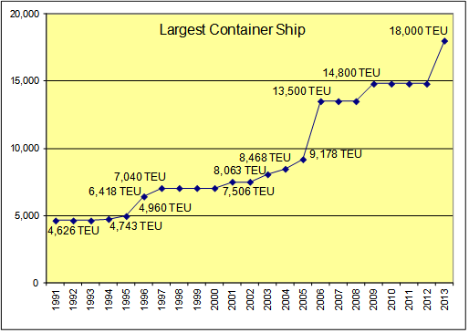
Οικονομίες Κλίμακας
Source: Ocean Shipping Consultants; Drewry Shipping Consultants

Slide 8
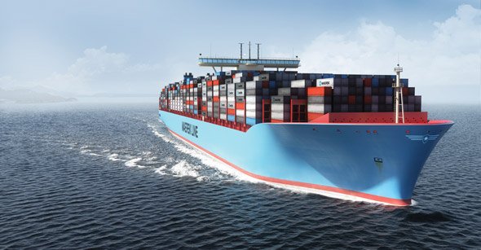
18.000 TEUs / 3E Containership Economy of scale - Energy efficient -Environmentally improved
“Regina”
“Emma”

Slide 9
Oικονομίες κλίμακος στην ναυτιλία (bulk)
Μεγεθος Πλοίου (‘000 dwt) | 15 | 25 | 41 | 61 | 129 | 200
Mέγεθος | 100 | 167 | 267 | 432 | 973 | 1.318
Κόστος Κεφαλαίου | 100 | 140 | 197 | 291 | 457 | 641
Λειτουργικά κόστη | 100 | 121 | 134 | 155 | 201 | 275
Καύσιμα | 31 | 38 | 38 | 38 | 38 | 38

Slide 10
Μέσο κόστος ανά TEU, ανά Μεταφορική ικανότητα Containership, και ανά διαδρομή
Notes:
Source: Culliane, K. and M. Khanna “Economies of Scale in Large Containerships”, Journal of Transport Economics and Policy, Vol. 33, p. 201.

Slide 11
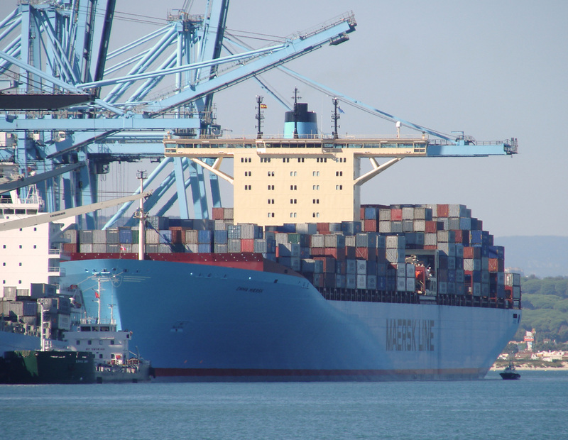
Emma Maersk (11.000 TEUs, Port of Algeciras, 1/11/2006)

Slide 12
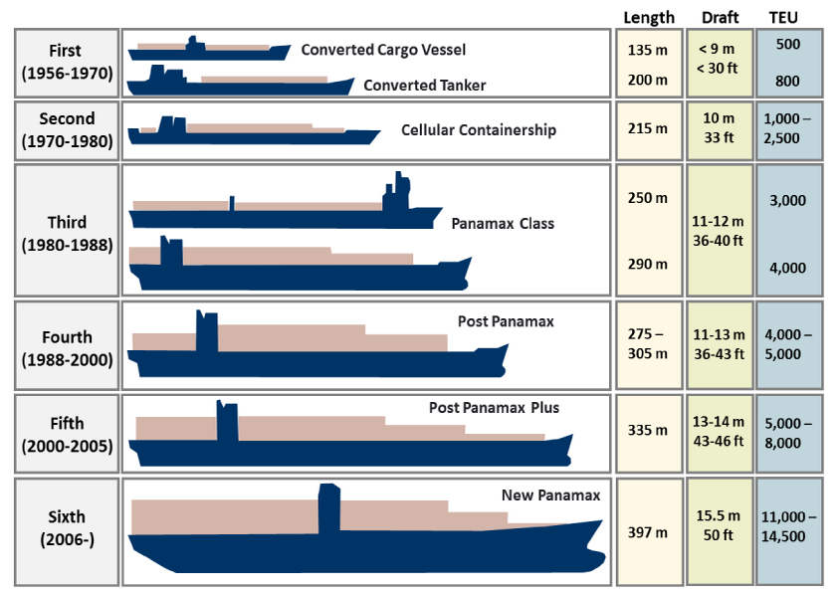
Γενιές Containership

Slide 13
Καμπύλη Κόστους Διατροπικής (intermodal) Μεταφοράς
C(T)
Τοπικό / Περιφερειακό Κόστος Διανομής
Από-σύνθεση
C(dc)
Εθνικό / Διεθνές Κόστος Διανομής
Σύνδεση
C(cn)
Κόστη
C(I)
Aλλαγή Μέσου
C(cn)
Σύνδεση
Σύνθεση
C(cp)
Αφετηρία
Μεταφόρτωση
Προορισμός

Slide 14
Αρνητικές οικονομίες κλίμακος
Αρνητικές οικονομίες λόγω άλλων στοιχείων
Παράδειγμα: Θαλάσσια μεταφορά containers
Μεταφόρτωση: ναυτιλιακές θέλουν να μειώσουν τον χρόνο στο λιμάνι
Αύξηση ζήτησης / μεγάλες ποσότητες, μικρές περιόδους / Μεγάλες γερανογέφυρες / αποθήκευση
χερσαία πλευρά: μεγάλες ποσότητες στην : Συμφόρηση στο χερσαία τμήμα της μεταφορικής διαδικασίας. (δυσκολία προσδιορισμού βέλτιστου σημείου, λόγω χρήσης διαφορετικών μέσων)

Slide 15
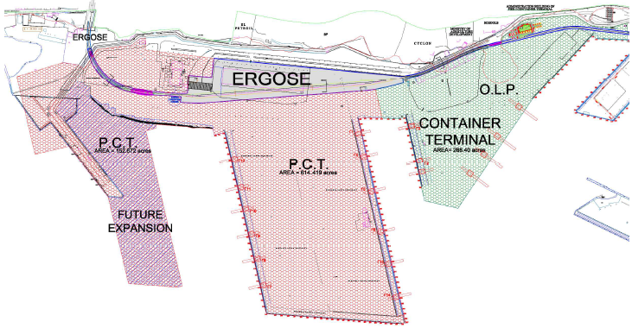
Οργανισμός Λιμένα Πειραιά Σ.ΕΜΠΟ

Slide 16
Οικονομίες Σκοπού (πεδίου δράσεως)
S = {[C(Q₁) + C(Q₂)] – C (Q₁+Q₂)} / {C(Q₁+Q₂)}
C(Q₁) Κόστος παραγωγής του προϊόντος 1 μόνο
C(Q₂) Κόστος παραγωγής του προϊόντος 2 μόνο
C (Q₁+Q₂): Κόστος παραγωγής προϊόντος Q₁ και Q₂ ταυτόχρονα
S> 1 : Oικονομίες σκοπού
Αν C/Q μειώνεται: Οικονομίες κλίμακας

Slide 17
Οικονομίες Πυκνότητας
Δίκτυο:
Το μεγάλο δίκτυο, η ένταση της παρουσίας στις μεγάλες αγορές επιτρέπουν δημιουργία οικονομιών πυκνότητας (density)
Παράδειγμα: Αεροπορικές μεταφορές
Hub & Spoke (κόμβος-ακτίνα): Ο συνδυασμός οικονομιών σκοπού και οικονομιών πυκνότητας
Εφαρμογές:
Οι αεροπορικές εταιρείες είναι χαρακτηριστικό παράδειγμα εφαρμογής οικονομιών σκοπού και πυκνότητας μεσω hub & spoke
Η δομή hub-and-spoke έχει χαρακτηρίσει την αναδιοργάνωση των μεταφορικών δικτύων, εναέρια, θαλάσσια και σιδηροδρομικά.
Πλεονεκτήματα:
Μείωση κόστους
Βελτίωση της αποδοτικότητας

Slide 18
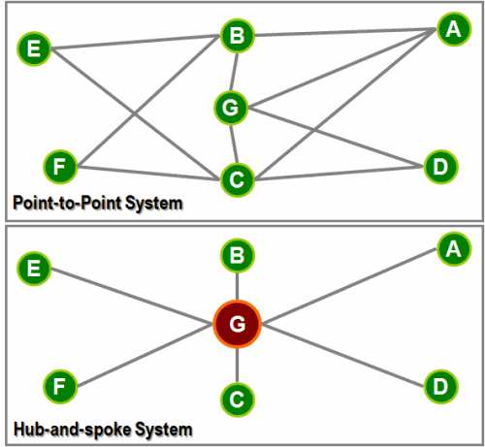
To σύστημα Hub & Spoke
Point-to-Point: Επιτρέπει μεγαλύτερο αριθμό διαδρομών (11)- κάποιες διαδρομές μπορεί να έχουν χαμηλή συχνότητα εξυπηρέτησης και χαμηλή κίνηση
Point-to-Point: Επιτρέπει μεγαλύτερο αριθμό διαδρομών (11)- κάποιες διαδρομές μπορεί να έχουν χαμηλή συχνότητα εξυπηρέτησης και χαμηλή κίνηση
J.J. Coyle, E.J. Bardi & R.A. Novack (1994) Transportation, New York: West Publishing Co

Slide 19
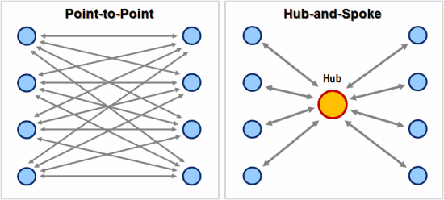
To σύστημα Hub & Spoke
Οι κόμβοι, επιτρέπουν μεγαλύτερη προσαρμοστικότητα στο σύστημα μεταφορών με την συγκέντρωση των ροών.
Παράδειγμα:
Ένα point-to-point δίκτυο περιλαμβάνει 16 ανεξάρτητες συνδέσεις, με διαφορετικά οχήματα και υποδομές.
Μία hub-and-spoke δομή, απαιτεί μόνο 8 συνδέσεις.

Slide 20
Πλεονεκτήματα Μεταφορικών Κόμβων
Οικονομίες κλίμακας, μέσω της προσφορά συχνότητας υπηρεσιών
Οικονομίες κλίμακας στον κόμβο του συστήματος, παρέχοντας τη δυνατότητα δυνητικής ανάπτυξης ενός αποδοτικού συστήματος διανομής
Οικονομίες σκοπού, στη χρήση κοινών διαμεταφορικών υποδομών.
Αποτέλεσμα χαμηλότερο κόστος για τους χρήστες, καλύτερες ποιοτικά υποδομές
Παραδείγματα: UPS, DHL
Πιθανά μειονεκτήματα:
Πρόσθετες μεταφορτώσεις
Συμφόρηση σε μεγάλους κόμβους

Slide 21
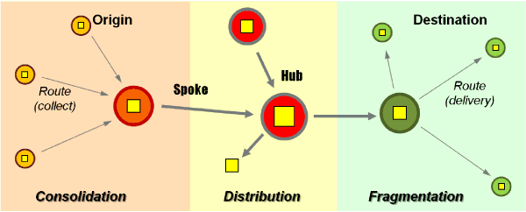
Hub-and-Spoke δομή
Παραλαβή μέσω συγκεκριμένων διαδρομών και συχνές στάσεις βάση προγράμματος
Αποστολή δέματος στον τοπικό κόμβο
Διαχωρισμός δεμάτων ανάλογα με τον γεωγραφικό προορισμό. Η υπάρχουσα ιεραρχία των κόμβων κατανέμεται σε τοπικούς κόμβους (χρήση φορτηγών), εθνικούς (φορτηγά, τρένα, αεροπλάνα) και παγκόσμιους (αεροπλάνα)
Παράδοση δέματος (χρήση αυτοκινήτων ή φορτηγών)

Slide 22
Δομή κόστους Point-to-Point vs. Hub-and-Spoke Networks
Σε μία συμβατική μεταφορά:
Συνολικό μεταφορικό κόστος= κόστος μεταφόρτωσης + κόστος μεταφοράς.
Υποθέσεις:
Λιμάνια ίδιου μεγέθους βρίσκονται κατά μήκος δύο ναυτιλιακών περιοχών και η ζήτηση είναι η ίδια για κάθε ζεύγος λιμένων.
Σε ένα point-to-point δίκτυο, κάθε αλυσίδα έχει ίδιο μεταφορικό κόστος.
Το μεταφορικό κόστος από ένα λιμάνι στο άλλο λιμάνι (3,000 μονάδων φορτίου) είναι το άθροισμα του κόστους φόρτωσης στο λιμάνι προέλευσης, το θαλάσσιο μεταφορικό κόστος, το κόστος εκφόρτωσης στο λιμάνι προορισμού.
Η χρήση hub-and-spoke δικτύου μειώνει το συνολικό μεταφορικό κόστος μέσω της αναδιοργάνωσης των υπηρεσιών

Slide 23
Δομή κόστους
Point-to-Point Hub-and-Spoke Networks
Τα λιμάνια-κόμβοι πλεονεκτούν έναντι των άλλων, ακόμα και εάν το κόστος των προσφερόμενων υπηρεσιών των υπόλοιπων λιμένων είναι χαμηλότερο έναντι των λιμένων-κόμβων.
Αλλαγή στη μεταφορική απόσταση και οι οικονομίες κλίμακας μιας μόνο θαλάσσιας διαδρομής διαφοροποιούν τη δομή του κόστους.
Source: Α. Kuznetsov, Admiral Makarov State Maritime Academy, St. Petersburg, RU.

Slide 24
Εξορθολογισμός κόστους μέσω Hub-&-Spoke
Κόστος μεταφοράς 1,000 μονάδων φορτίου
από το πλησιέστερο λιμάνι στο λιμάνι-κόμβο με feeder vessel: 525,000.
Απο το απομονωμένο λιμάνι στο λιμάνι-κόμβο με feeder vessel: 550,000.
Η φόρτωση του συνόλου του φορτίου προς ένα λιμάνι-κόμβο και μεταφορά του σε άλλο λιμάνι-κόμβο:
2*(2*525.000+2*550.000)= 4,300,000.
Ταξίδι του πλοίου, πλήρους φορτίου, από κόμβο σε κόμβο: 1,500,000
Συνολικό μεταφορικό κόστος:5,800,000.
Source: Adapted from Alexander Kuznetsov, Admiral Makarov State Maritime Academy, St. Petersburg, Russia.

Slide 25
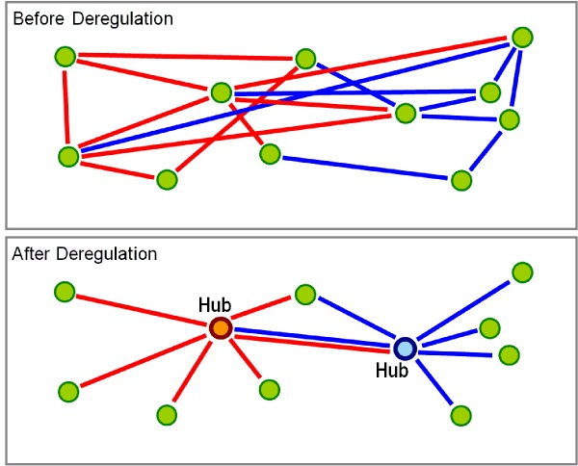
Απελευθέρωση Αερογραμμών και Hub-and-Spoke Δίκτυα

Slide 26
Απελευθέρωση Αερογραμμών: Hub-and-Spoke Δίκτυα
Διάγραμμα Ρυθμισμένης Αγοράς:
Η κόκκινη και η μπλε αεροπορική εταιρεία εξυπηρετούν ένα δίκτυο μεγάλων πόλεων, με έναν ικανοποιητικό αριθμό συνδέσεων.
Ωστόσο:
τα δρομολόγια δεν είναι συχνά
το μεταφορικό κόστος είναι υψηλό (εάν η γραμμή δεν είναι επιδοτούμενη)
Πολλές πόλεις εξυπηρετούνται, αλλά οι συνδέσεις είναι μη ικανοποιητικές για το χρήστη

Slide 27
Απελευθέρωση Αερογραμμών και Hub-and-Spoke Δίκτυα
Διάγραμμα Απορρυθμισμένης Αγοράς:
Κοινή πρακτική η κυριαρχία μίας αεροπορικής σε κάθε κόμβο (η κόκκινη κυριαρχεί στον πορτοκαλί κόμβο και η μπλε στον γαλάζιο)
Οι υπηρεσίες προσαρμόζονται ώστε οι δύο κόμβοι να συνδέονται με μικρότερα αεροδρόμια
Ύπαρξη τάσης για ανταγωνισμό τόσο για πτήσεις από και προς τους κόμβους, όσο και μεταξύ των μικρότερων αεροδρομίων (βάσει ζήτησης).
Κίνδυνος ολιγοπωλίου (αν όχι μονοπωλίου) και αύξηση αεροπορικών εισιτηρίων σε συγκεκριμένες διαδρομές
Πλεονέκτημα αεροπορικών εταιρειών: εξορθολογισμός στην περιφερειακή αγορά και πτήσεις με πλήρη αεροπλάνα
Πλεονέκτημα για τους χρήστες: καλύτερη σύνδεση (αν και παρατηρούνται καθυστερήσεις και πιο συχνές μετεπιβιβάσεις) και χαμηλότερο κόστος.

Slide 28
H & S: Αλλαγές στο λιμενικό σύστημα

Slide 29
Η Hewlett-Packard επιλέγει τον Πειραιά ως πύλη εισόδου στην ΕΕ (14.11.12)
Ο Πειραιάς κεντρικό σημείο της παγκόσμιας διανομής της Hewlett ...
Η Καθημερινή-Πριν από 17 ώρες
Ο Πειραιάς γίνεται ευρωπαϊκή πύλη για αμερικανικά προϊόντα
Ημερησία-Πριν από 16 ώρες
Συμφωνία HP-COSCO-TΡΑΙΝΟΣΕ για διακίνηση προϊόντων μέσω ...
Το Βήμα Online-Πριν από 18 ώρες
COSCO-Hewlett Packard σε συμφωνία-μαμούθ με μεγάλα οφέλη για ...
www.star.gr-Πριν από 18 ώρες
Διαμετακομιστικό κέντρο της Hewlett Packard ο Πειραιάς
Μεγάλο deal στο λιμάνι
Lifo-Πριν από 19 ώρες
Συμφωνία Cosco με Hewlett – Packard & ΤραινΟΣΕ
Η συμφωνία αφορά την μεταφορά προϊόντων της Hp -υπολογιστές, laptops και εκτυπωτές - τα οπoία κατασκευάζονται στην Ασία.
Δύο (2) τρένα θα αναχωρούν καθημερινά από το λιμάνι του Πειραιά επί 365 ημέρες τον χρόνο προς τις χώρες της Ευρώπης μεταφέροντας τα προϊόντα της Hewlett-Packard.

Slide 30
Hub-and-Spoke Δίκτυα & Εξωτερικές Επιδράσεις
Ωστόσο, οι ροές, τα μέσα και οι τερματικοί τείνουν να είναι λιγότερο φιλικά προς το περιβάλλον
Αρνητικά αποτελέσματα , όπως ο θόρυβος, η μόλυνση του αέρα η κυκλοφοριακή συμφόρηση
Λόγω συγκέντρωσης μεγάλης κίνησης σε μικρό αριθμό τερματικών εξυπηρέτησης φορτίων ή επιβατών
Ακόμα και εάν ένα δίκτυο hub-and-spoke έχει μικρότερο βαθμό συνολικών επιδράσεων από ένα point-to-point δίκτυο, ένα μεγάλο μερίδιο περιβαλλοντικών επιδράσεων προκαλούνται από ένα μόνο σημείο, τον κόμβο του συστήματος

Slide 31
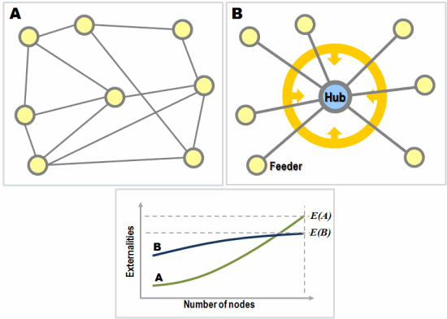
Hub-and-Spoke Δίκτυα & Εξωτερικές Επιδράσεις

Slide 32
Οικονομίες ‘εμπειρίας’
Μειώνεται η ανά μονάδα κόστος (AVC) λόγω παρουσίας επιχείρησης για μεγάλο χρονικό διάστημα σε μια αγορά
Γνώση της αγοράς / καλύτερη εκτίμηση του ρίσκου
Δημιουργία Δικτύου
Παραμονή επηρεάζει ζήτηση:
Ασύμμετρη πληροφόρηση
Πολλαπλές επιλογές (ποιότητα; τιμή; )
Μείωση κίνδυνου (από τον πάροχο «που γνωρίζω»)
Παραδείγματα (πλεονέκτημα των υφισταμένων επιχειρήσεων):
Απελευθέρωση αερομεταφορών
Παροχή λιμενικών υπηρεσιών
Οδικές μεταφορές (υπεραστικά λεωφορεία)
Λειτουργίες: Δημιουργία δικτύων /συγχωνεύσεις

Slide 33
Οικονομίες στην προσφορά μεταφορικών υπηρεσιών
Οικονομίες Κλίμακας (θετικές /αρνητικές)
Οικονομίες Πυκνότητας
Οικονομίες Σκοπού
Οικονομίες Εμπειρίας

Slide 34
Κόστος παραγωγής μεταφορικών υπηρεσιών
Κοινό κόστος:
Αποτέλεσμα από κοινού χρήσης ενός πλουτοπαραγωγικού πόρου από μια σειρά χρηστών
Παράδειγμα: οδική υποδομή (αυτοκινητόδρομος)
Συνήθως τα σταθερά κόστη
‘Συγκεκριμένο’ κόστος:
Μπορεί να διαπιστωθεί με αναφορά σε συγκεκριμένο(υς) χρήστη
Λιμενικά κόστη / συγκεκριμένο φορτίο.
Συνήθως τα μεταβλητά κόστη
Δυσκολίες προσδιορισμού
Αερομεταφορές
οδικές μεταφορές
Συνδεδεμένο Κόστος
Ταξίδι επιστροφής
Συνδυασμένες μεταφορές
Κόστος απόσβεσης
Χρόνος
Χρησιμοποίηση ενός μέσου
Τεχνολογική πρόοδος

Slide 35
ΚΟΣΤΟΣ ΧΡΉΣΗΣ ΜΕΤΑΦΟΡΙΚΟΥ ΜΕΣΟΥ

Slide 36
Κόστος χρήσης ενός μέσου
Xρήση μέσου:
Ανάλογη της Απόστασης
Αντικειμενικές συνθήκες
Τοπικές ιδιαιτερότητες (κουλτούρα)
Ποια είναι τα όρια;
Χρόνος
Χρήματα
Ταχύτητα, αξιοπιστία, προγραμματισμός
Η διαφορά των μεταφορών: απόλυτο κόστος είναι μόνο μια από τις παραμέτρους
Χρήση Ι.Χ. (ιδιωτικής χρήσης) αυτοκινήτου, όταν άλλα μέσα μεταφοράς (Δ.Χ. - δημόσιας) είναι διαθέσιμα
Αστικές συγκοινωνίες: οικονομίες κλίμακας συνδέονται με τον χρόνο (συχνότητα/αξιοπιστία)

Slide 37
Απόσταση, τρόπος μεταφοράς, κόστος
D5
D1
Περπάτημα
D3
Oδικές
D2
Αερ/κες
Σιδ/κες
D4
Κόστος μεταφοράς ανά μονάδα
Θαλάσσιες
2
1
D1
D2
D3
D4
D5
Aπόσταση

Slide 38
Γενικευμένο κόστος χρήσης ενός μέσου
G = γενικευμένο κόστος μεταφοράς με το μέσο K από το σημείο i στο j
Ενσωματώνει όλες τις παραμέτρους:
t = χρόνος μετακίνησης με το μέσο K από το σημείο i στο j (σε λεπτά/ώρες)
e = υπερβάλλον χρόνος (καθυστέρηση) για την διαδρομή από το από το σημείο i στο j (σε λεπτά/ώρες)
d = απόσταση η οποία αντιστοιχεί σε κόστος σε χρήματα για την διαδρομή (η οποία θεωρητικά είναι αναλογη της απόστασης)
P = κόστος τερματικού σταθμού (π.χ. Στάθμευση, παραμονή)
ζ = κόστος για την χρήση ενός λιγότερο πολυτελούς μέσου μεταφοράς

Slide 39
Γενικευμένο κόστος χρήσης ενός μέσου
Περιορισμένη αντίληψη κόστους χρηστών (λανθασμένες εντυπώσεις) («αντιλαμβανόμενα» κόστη)
Μικρό κόστος (οικονομική συμπεριφορά)
Ορισμένες παράμετροι θεωρούνται (λανθασμένα) ως σταθερά κόστη (κόστη απόσβεσης αυτοκινήτου) (Ασύμμετρη πληροφόρηση)
Δεν γνωρίζουν τα ακριβή κόστη (αύξηση ταχύτητας= αύξηση κόστους) (Ασύμμετρη πληροφόρηση)
Συνήθειες (Ασύμμετρη πληροφόρηση)
Τα πραγματικά κόστη είναι συνήθως μεγαλύτερα από τα ‘αντιλαμβανόμενα’ κόστη
Μπορεί να οδηγήσει σε υπερ-επένδυση

Slide 40
Kοινωνικά οφέλη / οφέλη καταναλωτών από επένδυση σε μέσο μεταφοράς και συνθήκες ασύμμετρης πληροφόρησης
P₁: Aντιλαμβανόμενο αρχικό κόστος
F₁: Πραγματικό κόστος
c = κοινωνικό κόστος για έργο t₁ (σύγκριση πραγματικού και αντιλαμβανόμενου κόστους)
F₁
c
Συνολικό Κόστος μεταφορικής υπηρεσίας
P₁
e
Ζήτηση
t₁
Mεταφορικό έργο

Slide 41
Kοινωνικά οφέλη / οφέλη καταναλωτών από επένδυση σε μέσο μεταφοράς και συνθήκες ασύμμετρης πληροφόρησης
P₁: Aντιλαμβανόμενο αρχικό κόστος
F₁: Πραγματικό κόστος
P₂: Αντιλαμβάνόμενο αρχικό κόστος μετά από επένδυση
F₂: Πραγματικό κόστος μετά από επένδυση
a
F₁
b
c
Συνολικό Κόστος μεταφορικής υπηρεσίας
P₁
d
e
F₂
f
g
h
P₂
i
j
Ζήτηση
t₁
t2
Mεταφορικό έργο

Slide 42
Kοινωνικά οφέλη / οφέλη καταναλωτών από επένδυση σε μέσο μεταφοράς και συνθήκες ασύμμετρης πληροφόρησης
P₁: Aντιλαμβανόμενο αρχικό κόστος
F₁: Πραγματικό κόστος
P₂: Αντιλαμβάνόμενο αρχικό κόστος μετά από επένδυση
F₂: Πραγματικό κόστος μετά από επένδυση
a
F₁
h = κοινωνικό κόστος για έργο t₂ (σύγκριση πραγματικού και αντιλαμβανόμενου κόστους)
b
c
Συνολικό Κόστος μεταφορικής υπηρεσίας
P₁
d
e
F₂
f
g
h
P₂
i
j
Ζήτηση
t₁
t2
Mεταφορικό έργο

Slide 43
Kοινωνικά οφέλη / οφέλη καταναλωτών από επένδυση σε μέσο μεταφοράς και συνθήκες ασύμμετρης πληροφόρησης
P₁: Aντιλαμβανόμενο αρχικό κόστος
F₁: Πραγματικό κόστος
P₂: Αντιλαμβάνόμενο αρχικό κόστος μετά από επένδυση
F₂: Πραγματικό κόστος μετά από επένδυση
a
F₁
h = κοινωνικό κόστος για έργο t₂ (σύγκριση πραγματικού και αντιλαμβανόμενου κόστους)
b
c
Συνολικό Κόστος μεταφορικής υπηρεσίας
P₁
d
e
F₂
f
g
h
P₂
i
j
Ζήτηση
t₁
t2
Mεταφορικό έργο

Slide 44
Kοινωνικά οφέλη / οφέλη καταναλωτών από επένδυση σε μέσο μεταφοράς και συνθήκες ασύμμετρης πληροφόρησης
(d+e+f+g) = Όφελος καταναλωτή από επένδυση
(b+c+d+e-h) = Καθαρό κοινωνικό όφελος (αφού τα πραγματικά κόστη είναι F_{1 &} F₂ αντίστοιχα)
(b+e+d) = πραγματικά οφέλη (από διαφορετική χρήση των πόρων)
(c-h) = αλλαγή στο κοινωνικό όφελος
a
F₁
b
c
Συνολικό Κόστος μεταφορικής υπηρεσίας
P₁
d
e
F₂
f
g
h
P₂
i
j
Ζήτηση
t₁
t2
Mεταφορικό έργο

Slide 45
Kοινωνικά οφέλη / οφέλη καταναλωτών από επένδυση σε μέσο μεταφοράς και συνθήκες ασύμμετρης πληροφόρησης
P₁: Aντιλαμβανόμενο αρχικό κόστος
P₂: Αντιλαμβανόμενο αρχικό κόστος μετά από επένδυση
F₁: Πραγματικό κόστος
F₂: Πραγματικό κόστος μετά από επένδυση
c = κοινωνικό κόστος για έργο t₁ (σύγκριση πραγματικού και αντιλαμβανόμενου κόστους)
h = κοινωνικό κόστος για έργο t₂ (σύγκριση πραγματικού και αντιλαμβανόμενου κόστους)
(d+e+f+g) = Όφελος καταναλωτή από επένδυση
(b+c+d+e-h) = Καθαρό κοινωνικό όφελος (αφού τα πραγματικά κόστη είναι F_{1 &} F₂ αντίστοιχα)
(b+e+d) = πραγματικά οφέλη (από διαφορετική χρήση των πόρων)
(c-h) = αλλαγή στο κοινωνικό όφελος

